Slide 1
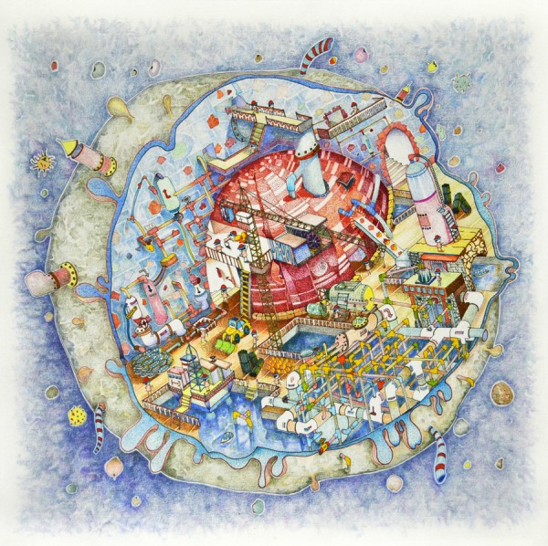
Biologie 2 : De cel, fabriek van het leven
<number>
Notes:
In dit thema (energiehuishouding van de cel) kom je in aanraking met de bouw van cellen en de processen die zich in de celstructuren afspelen. Er zal worden ingezoomd op variaties in het basale (centrale) metabolisme: de processen die betrokken zijn bij het verkrijgen van energie uit voedsel en bij het gebruiken van de gegenereerde energie. Veel onderzoek op het gebied van celprocessen wordt in vivo, dus in het laboratorium, uitgevoerd. Deze onderzoeken kosten echter veel tijd, en er worden veel chemicaliën bij verbruikt. Jouw rol in the thema is om- naast het kennismaken met laboratoriumtechnieken- de biologische processen in silico, dus met behulp van de computer, te simuleren. Je krijgt de opdracht om een programma te schrijven dat de groei van een micro-organisme simuleert. Voor het uitvoeren van je onderzoeken heb je achtergrondinformatie/vaardigheden nodig op het gebied van biologie, chemie en informatica. Hiervoor worden ondersteunende modulen aangeboden. Daarnaast krijg je het onderdeel rapporteren, omdat je je onderzoeksresultaten in een wetenschappelijk verslag gaat presenteren.
1

Slide 2
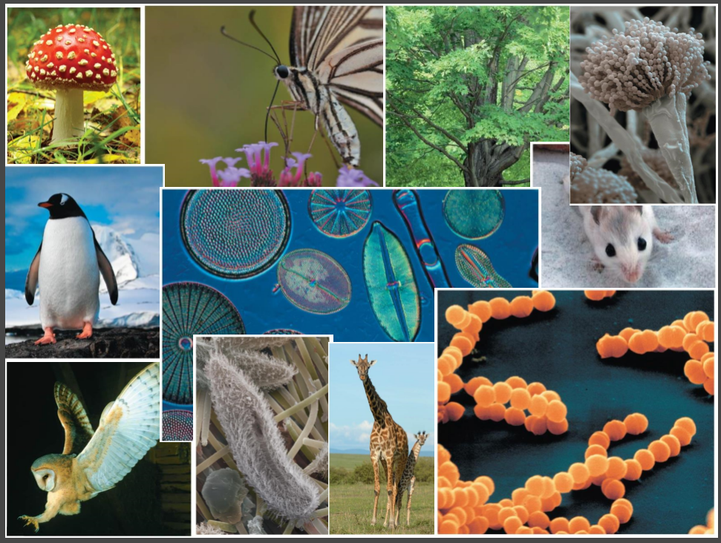
Notes:
allemaal verschillend, maar ze hebben ook iets gemeen. Wat is dat?
Zelf antwoord laten geven.
Als het niet komt: zelf zeggen dat het om het type molecuul
Opgebouwd uit cellen. Cellen zijn opgebouwd uit hetzelfde type moleculen
Welke zijn dit?
<number>

Slide 3
lesweek | les | Hoofdstuk
1 | 1 | Hoofdstuk 5: pp. 114-123 macromoleculen, koolhydraten en lipiden
 | 2 | Hoofdstuk 5: pp. 123-139 eiwitten, nucleïnezuren
2 | 3 | Hoofdstuk 6: pp. 141-151 celmetabolisme en thermodynamica
 | 4 | Hoofdstuk 6: pp. 151-161 enzymen
3 | 5 | Hoofdstuk 7: pp. 163-195 celstructuren en hun functies
 | 6 | idem
4 | 7 | Maken extra opdrachten
 | 8 | Vragenuurtje
5 | 9 | Hoofdstuk 8: pp. 196-206 celmembranen en passief transport
 | 10 | Hoofdstuk 8: pp. 206-212 celmembranen en actief transport
6 | 11 | Hoofdstuk 10: pp. 236-241 oxidatie-reductie
 | 12 | Hoofdstuk 10: pp. 241-246 glycolyse en citroenzuurcyclus
7 | 13 | Hoofdstuk 10: pp. 246-258 oxidatieve fosforylering
 | 14 | vragenuurtje

Slide 4
woordenlijst
Praktische zaken
Onderzoek werkvormen
We werken vanuit het boek => boek mee naar de les
Woordenlijst aanmaken

Slide 5
Biologie 2 : De cel, fabriek van het leven
Les 1
<number>
Notes:
In dit thema (energiehuishouding van de cel) kom je in aanraking met de bouw van cellen en de processen die zich in de celstructuren afspelen. Er zal worden ingezoomd op variaties in het basale (centrale) metabolisme: de processen die betrokken zijn bij het verkrijgen van energie uit voedsel en bij het gebruiken van de gegenereerde energie. Veel onderzoek op het gebied van celprocessen wordt in vivo, dus in het laboratorium, uitgevoerd. Deze onderzoeken kosten echter veel tijd, en er worden veel chemicaliën bij verbruikt. Jouw rol in the thema is om- naast het kennismaken met laboratoriumtechnieken- de biologische processen in silico, dus met behulp van de computer, te simuleren. Je krijgt de opdracht om een programma te schrijven dat de groei van een micro-organisme simuleert. Voor het uitvoeren van je onderzoeken heb je achtergrondinformatie/vaardigheden nodig op het gebied van biologie, chemie en informatica. Hiervoor worden ondersteunende modulen aangeboden. Daarnaast krijg je het onderdeel rapporteren, omdat je je onderzoeksresultaten in een wetenschappelijk verslag gaat presenteren.
5

Slide 6
woordenlijst
Na afloop van les 1 en 2 kun je:
de drie groepen macromoleculen benoemen.
de chemische opbouw van de verschillende macromoleculen en lipiden herkennen.
de chemische opbouw van macromoleculen en lipiden beschrijven.
de functie van de macromoleculen en lipiden beschrijven.
het verschil uitleggen tussen monomeren en polymeren.
uitleggen hoe dehydratatie en hydrolyse verlopen.

Slide 7
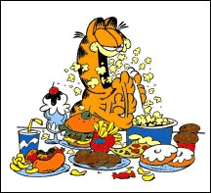
Macromoleculen (H5 Campbell)
Biologie 1: diversiteit van het leven
deze diversiteit is opgebouwd uit slechts 4 groepen (macro)moleculen:
Koolhydraten
Lipiden
Eiwitten
Nucleïne zuren
polymeren
Algemene kenmerken van macromoleculen:
Macromoleculen zijn vaak gemaakt uit polymeren, die zelf uit monomeren bestaan
Polymeer: monomeren aan elkaar gekoppeld door een condensatie/dehydratatie reactie
<number>
Notes:
Macromolecuul: Macro = groot → groot molecuul
Polymeer: Grieks Poly: meer, meros: deel. Monomeer: is een deel, een bouwsteen van een polymeer.
Een polymeer heeft een chemische eigenschap die de individuele bouwstenen (monomeren) niet bezitten. Je kunt dus een beperkt aantal monomeren te combineren eindeloos veel verschillende polymeren met verschillende eigenschappen creeeren. Vergelijk met telefoonnummer.
7

Slide 8
opdracht
Lees de tekst over de opbouw of afbraak van polymeren
Beschrijf in 2 zinnen het proces dehydratie of hydrolyse.
Vijf minuten lezen en beschrijven.
Lees de tekst over de opbouw of afbraak van polymeren
Beschrijf in 2 zinnen het proces dehydratie of hydrolyse.
Vijf minuten lezen en beschrijven.
Leg aan je buurman/vrouw uit wat dehydratie of hydrolyse is.
Drie minuten

Slide 9
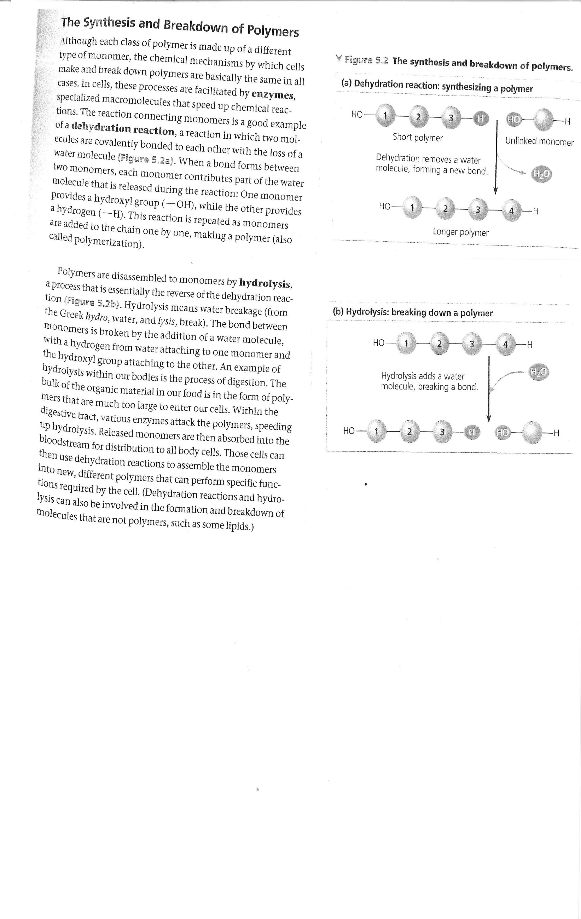
Notes:
<number>

Slide 10
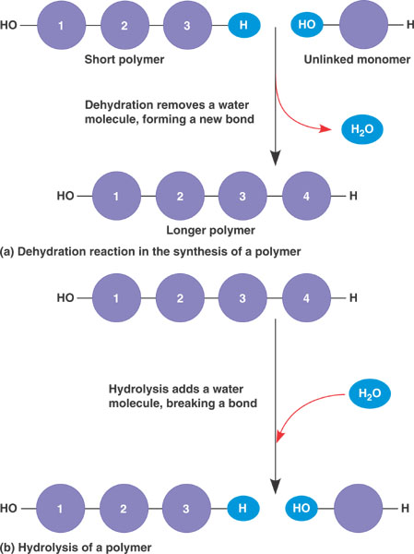
Synthese en afbraak van polymeren
woordenlijst
Synthese:
Door condensatie (dehydratatie)
= onttrekken van water
Afbraak/ splitsen:
Door hydrolyse
Iedere cel: Veel verschillende polymeren gemaakt uit een beperkte groep monomeren
<number>
Notes:
Verbinding is covalent. Afbraak gebeurt bijvoorbeeld in het maag/darm systeem tijdens vertering
10

Slide 11
Waar denk je aan bij het begrip:
Koolhydraten
3 begrippen

Slide 12
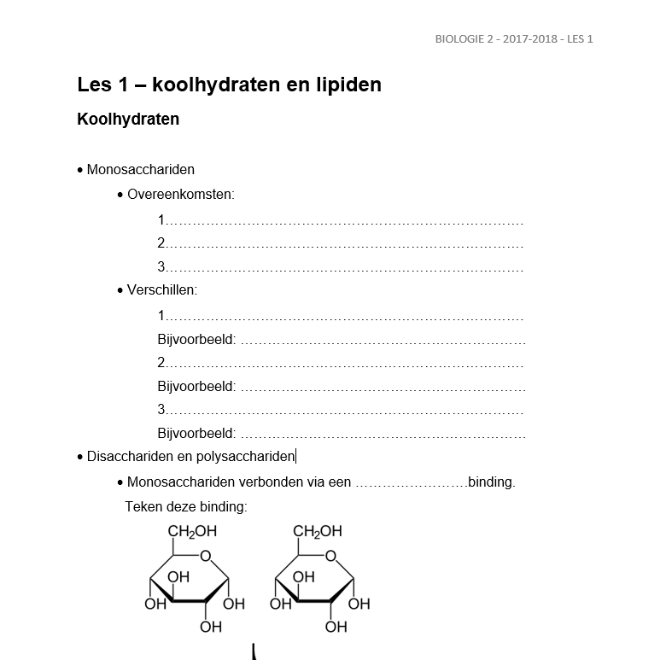
opdracht
Structuurblad invullen tijdens college

Slide 13
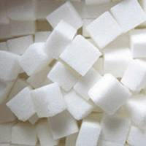
Koolhydraten
Lipiden
Eiwitten
Nucleïne zuren
Koolhydraten
Suikers of polymeren van suikers
Leveren energie (bv. glucose, zetmeel)
Bouw materiaal (bv. cellulose in de celwand)
Typen koolhydraten:
Monosacchariden (1 suiker molecuul = monomeer)
Disacchariden (2 gekoppelde suiker moleculen)
Polysacchariden (polymeer van veel suiker moleculen)
<number>
Notes:
13

Slide 14
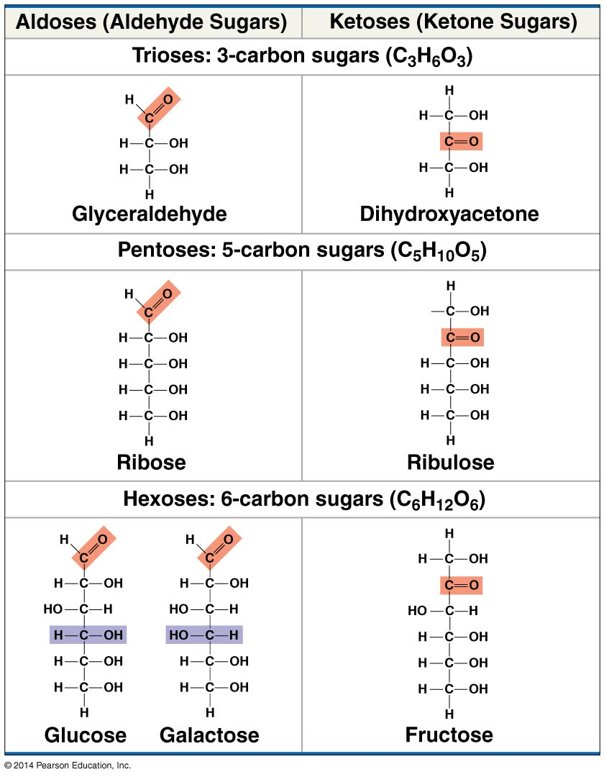
Koolhydraten
Lipiden
Eiwitten
Nucleïne zuren
Monosacchariden
(CH₂O)_{n}
Variaties:
3 tot 7 koolstof atomen
Locatie carbonyl groep: C=O
(Meerder hydroxyl groepen: -OH)
Ruimtelijke structuur
<number>
Notes:
Kenmerk van een saccharide is de carbonylgroep =O en de verschillende hydroxylgroepen –OH.
Afhankelijk van de plek van de carboxylgroep wordt een suiker een aldose of een ketose genoemd. Let op de trioses: beide zelfde hoeveelheid koolstof atomen, 1 carboxylgroep en 2 hydroxylgroepen. De naamgeving verschilt omdat de locatie van deze groepen verschilt. Dit is de organisatie van de verschillende groepen rondom de assymmetrische koolstof atomen. Elk koolstof atoom dat een hydroxylgroep heeft en dat niet de eerste of de laatste is wordt een assymmetrisch koolstof atoom genoemd.
De orientatie van de hydroxylgroep geeft ook verschillen in eigenschappen. Zie verschil tussen glucose en galactose. Beide C6H12O6! Zo zijn er 2 tot de macht 4 = 16 verschillende isoformen van C6H12O6 mogelijk, omdat er 4 assymmetrische koolstofatomen zijn! Glyceraldehyde heeft maar twee mogelijke isoformen, want maar 1 assymmetrich koolstof atoom en dihydroxyaceton heeft geen assymmetrische koolstof atomen, dus maar 1 isoform.
Overeenkomsten: allemaal C H O, allemaal OH, allemaal carbonyl C=O
Verschillen: lengte, plek OH groep en plek C=O groep
Een asymmetrisch koolstofatoom is in de organische chemie een koolstofatoom in een organische verbinding dat vier verschillende groepen draagt. De vier groepen kunnen in twee configuraties rond het koolstofatoom worden aangebracht die elkaars spiegelbeeld zijn. De twee mogelijke moleculen die zo worden gemaakt zijn stereo-isomeren. Een asymmetrisch koolstofatoom is een vorm van chiraal centrum.
14

Slide 15
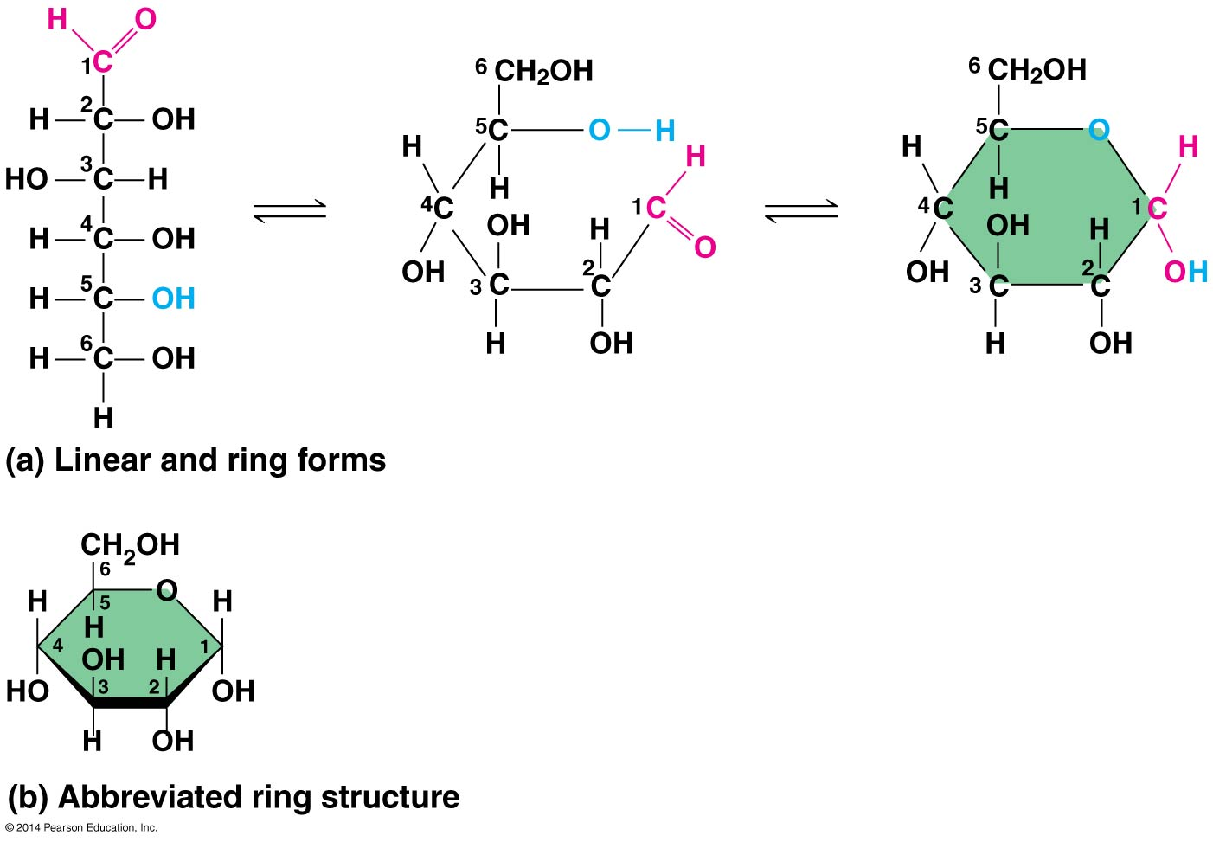
Koolhydraten
Lipiden
Eiwitten
Nucleïne zuren
Suikers in water vormen ringen
Nummering van koolstof atomen!
<number>
Notes:
Dus, van de 6Koolstof zitten er 5 in de ring en 1 in de aldehyde groep. Laatste structuur is zoals je m tegenkomt in de literatuur. Elk hoekpunt is een koolstof atoom. Dit is een Haworth projectie: een 3D projectie van deze structuur. Dus de dikke lijn kun je tegenaan, de dunne lijn van de ring is naar achteren gericht. Alle groepen die omhoog gericht staan steken boven de ring uit, terwijl alle groepen die naar onder getekend staan onder de ring liggen
Tekenen ringen komt bij chemie 3
15

Slide 16
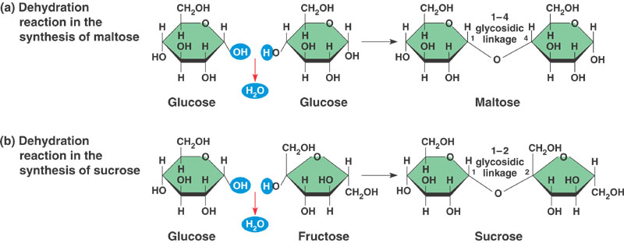
Koolhydraten
Lipiden
Eiwitten
Nucleïne zuren
Disacchariden: door condensatie van 2 suikers
Voorbeeld: Maltose (glucose + glucose) en Sucrose (glucose + fructose)
H
C
O
C
C
C
C
O
C
Glycoside binding
<number>
Notes:
16

Slide 17
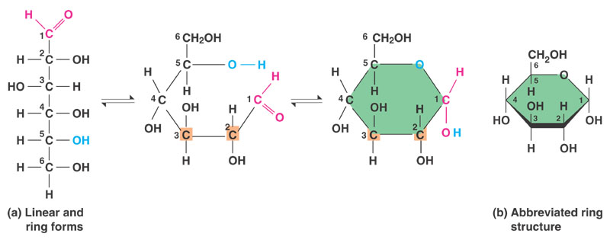
Koolhydraten
Lipiden
Eiwitten
Nucleïne zuren
Suikers in water vormen ringen (II)
Liggen onder de ring in de Haworth projectie
Orientatie van –OH op C1 t.o.v. CH2OH op C5 bepaald naamgeving
Cis (β): Beide groepen liggen boven de ring
Trans (α): Orientatie is tegenovergesteld
Vraag: is dit α- of β-Glucose?
Trans, dus α-Glucose
<number>
Notes:
Dus, van de 6Koolstof zitten er 5 in de ring en 1 in de aldehyde groep. Laatste structuur is zoals je m tegenkomt in de literatuur. Elk hoekpunt is een koolstof atoom. Dit is een Haworth projectie: een 3D projectie van deze structuur. Dus de dikke lijn kun je tegenaan, de dunne lijn van de ring is naar achteren gericht. Alle groepen die omhoog gericht staan steken boven de ring uit, terwijl alle groepen die naar onder getekend staan onder de ring liggen
17

Slide 18
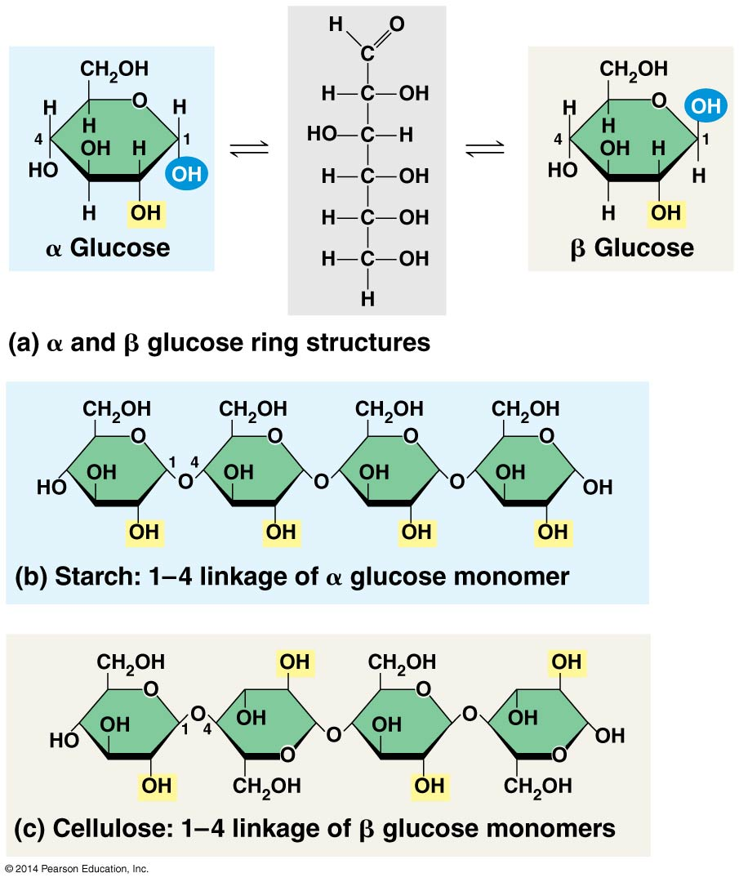
Koolhydraten
Lipiden
Eiwitten
Nucleïne zuren
Polysacchariden : condensatie van vele monosacchariden
Hoe wordt de koppeling tussen de monosacchariden gemaakt?
<number>
Notes:
18

Slide 19
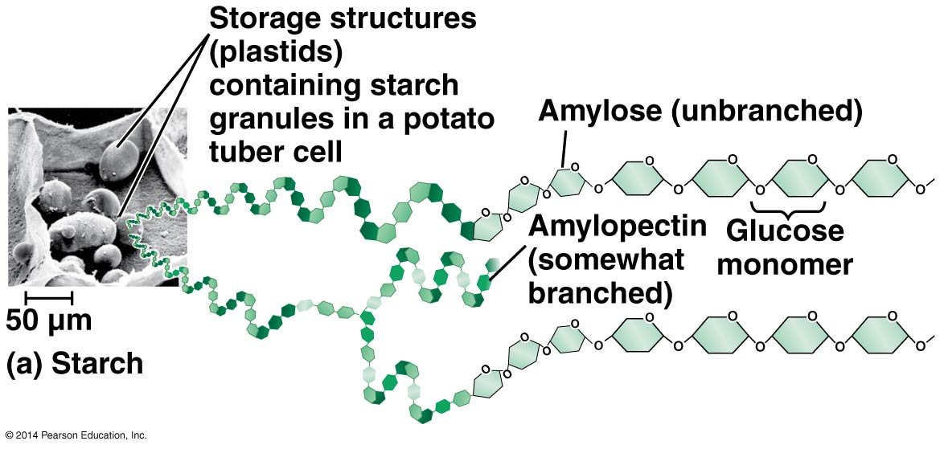
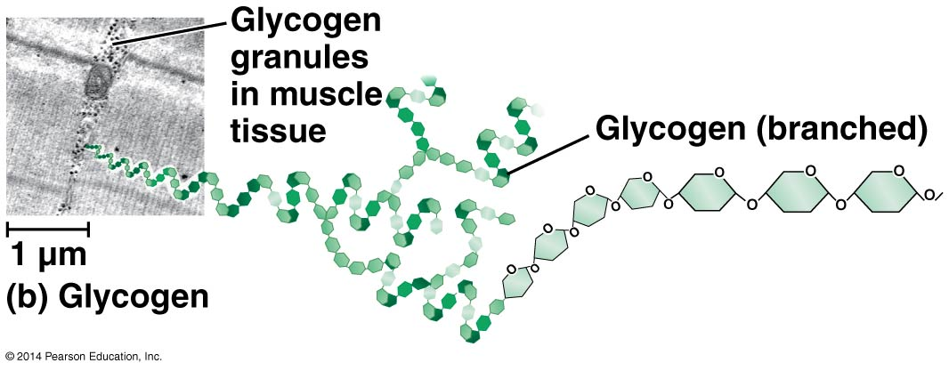
Koolhydraten
Lipiden
Eiwitten
Nucleïne zuren
Polysacchariden : condensatie van vele monosacchariden
Als bron van energie (opslag)
In planten:
Zetmeel: glucose monomeren:
- Amylose: alleen α1,4-link.
- Amylopectine: ook α1,6-link.
Zetmeel wordt opgeslagen in plastiden (bv. chloroplasten).
Dieren:
Glycogeen (ook gemaakt van glucose monomeren)
Lijkt op amylopectine, maar meer vertakkingen (α1,4 en α1,6)
Wordt opgeslagen in lever- en spiercellen.
<number>
Notes:
In Amylose zijn de glucoses aan elkaar gekoppeld via C1 en C4. Elke C1 bindt een C4. Daarbij wordt de OH groep van C1 en de H van C4 afgesplitst tot H2O. Er blijft 1 O tussen de glucose moleculen aanwezig. De alpha zegt iets over de orientatie van de aldehydegroep op C5 en de OH groep op C1. Alpha betekent in trans: dus tegenovergesteld aan elkaar. Dit bepaald de ruimtelijke structuur van de keten en is dus van belang voor de functionele eigenschappen.
19

Slide 20
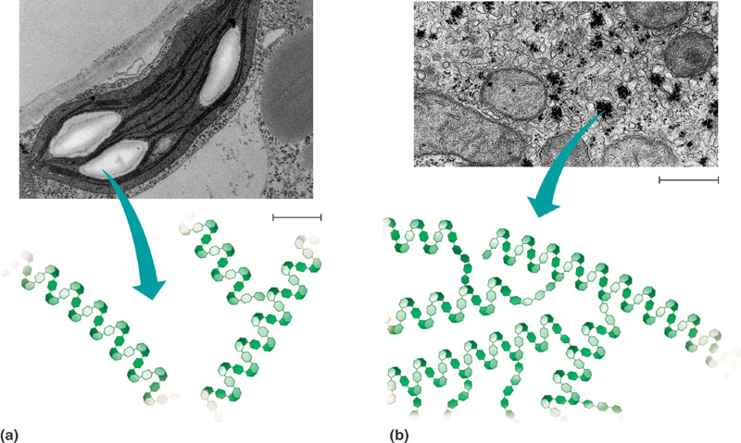
Koolhydraten
Lipiden
Eiwitten
Nucleïne zuren
Verschillen tussen zetmeel en glycogeen
chloroplast
Levercel met glycogeen korrels
amylose
Glycogeen: sterk vertakt
amylopectine
<number>
Notes:
20

Slide 21
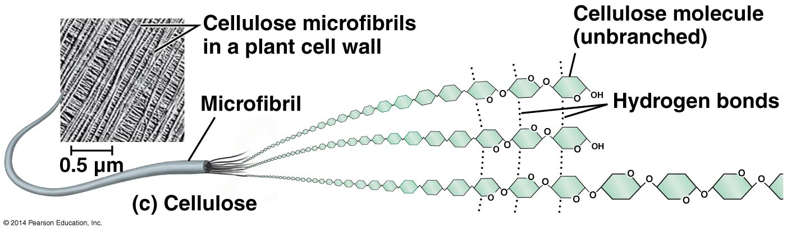
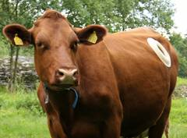
Koolhydraten
Lipiden
Eiwitten
Nucleïne zuren
Polysacchariden
Als structuur voor de cel
In planten:
Cellulose: component van de celwand.
Structuur van cellulose: β1,4 link van glucose monomeren
Afbraak:
β 1,4: Niet mogelijk door menselijke enzymen (of dieren)!
Schimmels:
Nodig voor het afbreken van de cellulose celwand → recycling!!
Koeien →
speciale bacteriën
in pens
<number>
Notes:
21

Slide 22
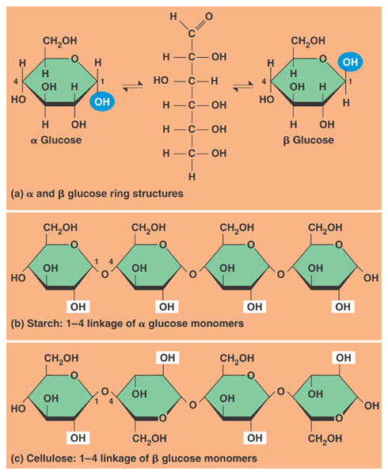
Koolhydraten
Lipiden
Eiwitten
Nucleïne zuren
Verschillen tussen zetmeel (α1,4) en cellulose (β1,4)
Zetmeel (α1,4)
Structuur: Helix
Cellulose (β1,4)
Structuur: Plat
<number>
Notes:
22

Slide 23
Koolhydraten
Lipiden
Eiwitten
Nucleïne zuren
Polysacchariden
Als structuur voor de cel
In planten:
Cellulose: component van de celwand.
Structuur van cellulose: β1,4 link van glucose monomeren
Afbraak:
β 1,4: Niet mogelijk door menselijke enzymen (of dieren)!
Schimmels:
Nodig voor het afbreken van de cellulose celwand → recycling!!
Koeien →
speciale bacteriën
in pens
<number>
Notes:
23

Slide 24
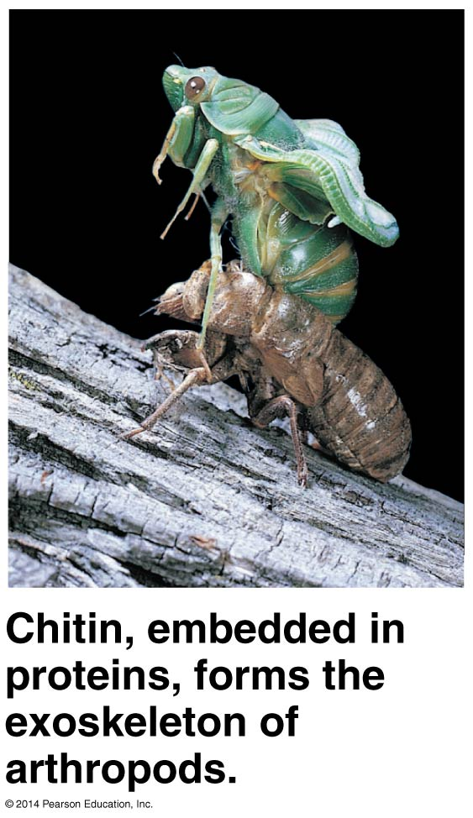
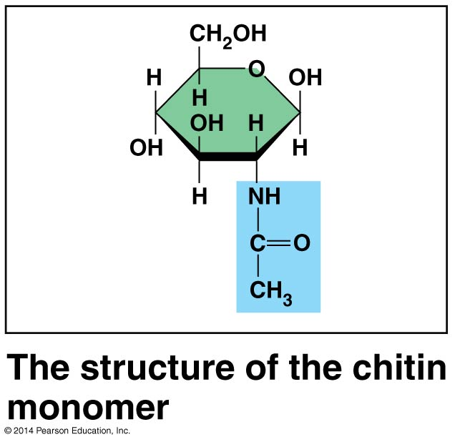
Koolhydraten
Lipiden
Eiwitten
Nucleïne zuren
Polysacchariden
Als structuur voor de cel
Bij dieren:
Chitine: Aanwezig in bv. Insecten
Nodig voor het maken van het exoskelet.
(β1,4 koppelingen van glucose monomeren
met stikstof-aanhangsel)
<number>
Notes:
24

Slide 25
Toch zijn onverteerbare planten polysacchariden gezond. Waarom?
Cellulose stimuleert uitscheiden van mucus (slijm) in epitheelcellen darm
Cellulose houdt water vast, waardoor het geen “harde bal” wordt in de darmen
Cellulose “schuurt” de darmwand en kan hiermee oude cellen verwijderen
Onderzoek naar onverteerbare planten polysacchariden (prebiotica) is hot!
Ze lijken gunstige effecten te hebben, maar hoe dit precies werkt is nog onbekend
(Richtlijn volwassenen: 30 tot 40 gram voedingsvezel per dag)
<number>
Notes:
25

Slide 26
Opdracht: Vul onderstaande schema over koolhydraten in
woordenlijst
Koolhydraten
omvatten
b.v.
Algemene chemische
formule
Link tussen
2 moleculen
Om lange polymeren te kunne vormen
sucrose
Functio-
neren als
Opslag van energie
Structurele stoffen
Functioneren
als
zoals
zoals
glycogeen
b.v.
Verschillen door
Monomeer bevat
is
in
in
glucose
Zeer vertakte polymeer van glucose
planten
α of β vorm
van glucose
aminogroep
monosaccharide
(CH₂O)n
energie
bouwstenen
glycoside binding
disaccharide
polysaccharide
dieren
zetmeel
cellulose
chitine
Notes:
25

Slide 27
Waar denk je aan bij het begrip:
lipiden
3 begrippen

Slide 28
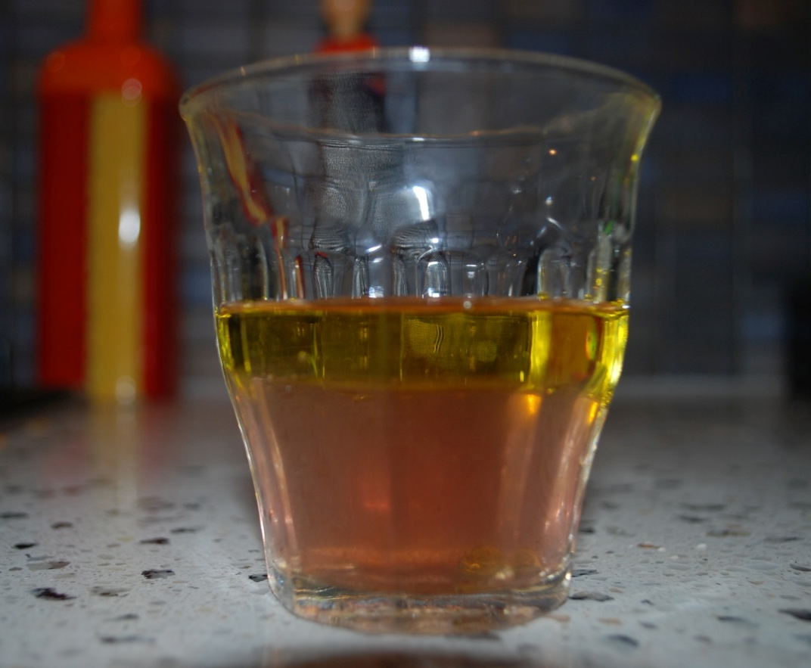
Koolhydraten
Lipiden
Eiwitten
Nucleïne zuren
Lipiden (I)
Macromoleculen, maar geen polymeren
Hydrofoob: weinig affiniteit voor water
Biologie in huis:
Olie en limonade mengen niet!
Olijfolie
Limonade (waterige oplossing)
<number>

Slide 29
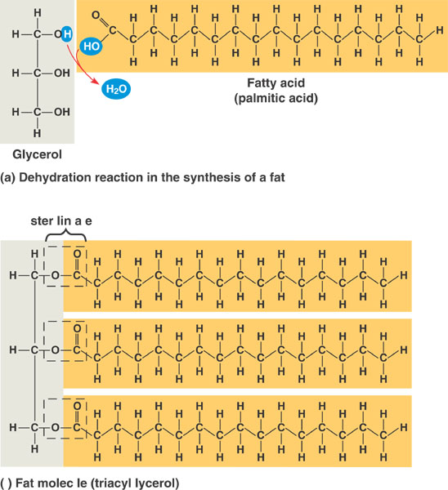
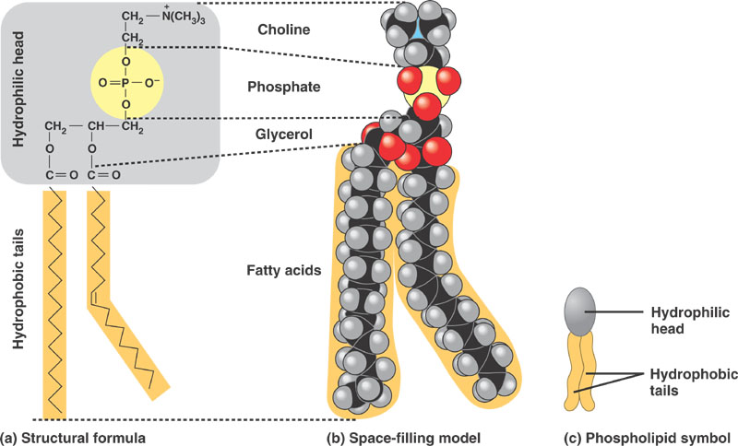
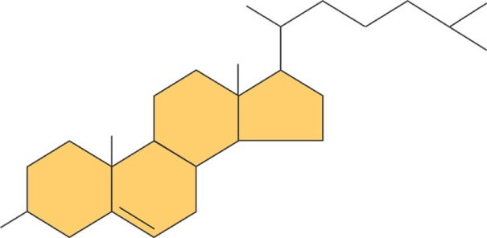
Koolhydraten
Lipiden
Eiwitten
Nucleïne zuren
Lipiden (II)
Structuur: koolwaterstoffen met een chemisch binding met zuurstof
Vetten
Fosfolipiden
Steroiden
vetten
fosfolipiden
steroïden
<number>

Slide 30
Koolhydraten
Lipiden
Eiwitten
Nucleïne zuren
1. Vetten
Functie: energie opslag
Glycerol (alcohol) + 3 vetzuren (16-18 koolstofatomen) = Triacylglycerol
C-H bindingen (niet polair) → Hydrofoob
Ester binding: alcohol + zuur groep (carboxyl) → ester verbinding.
Vet is geen polymeer!
H
O
H
H
C O C C
C
H
<number>
Notes:
Vet is een alternatieve opslag van energie ipv glycogeen of zetmeel. 1gr vet slaat meer dan 2x zoveel energie op dan 1gr polysaccharide. In planten maakt het niet zoveel uit, maar wij zijn mobiel en moeten al die extra kilos meeslepen. Is dus wel handig om energie op efficiente wijze op te slaan. = lichtgewicht reizen.
Vet is een macromolecuul dat wel gevormd wordt door een dehydratie reactie tussen glycerol en vetzuren. Vetzuren worden zuren genoemd omdat ze aan het einde een carboxylgroep hebben. Deze kan COO- worden door een H+ af te staan: zuur! Let op: Carbonyl is niet carboxyl.
De reactie tussen een carboxylgroep (zwak electrofiel) en een sterke nucleofiele groep noemen we een ster verbinding.
<number>

Slide 31
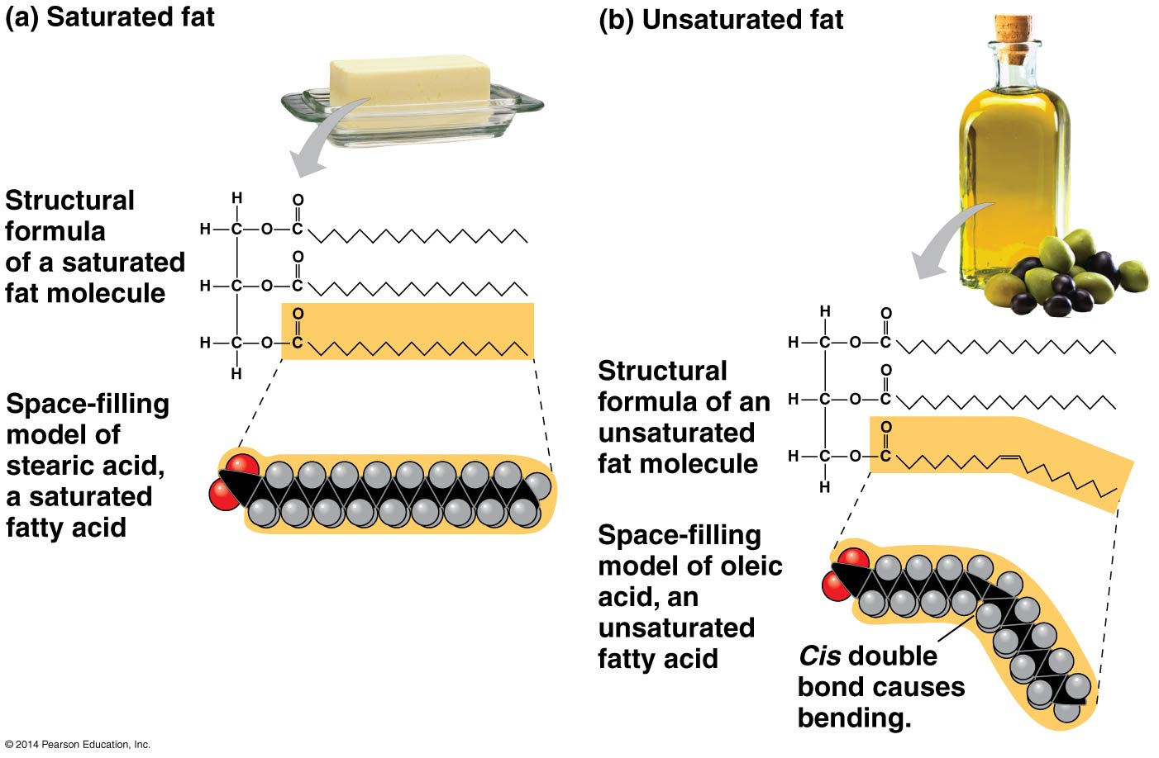
Welke is gezonder?
Koolhydraten
Lipiden
Eiwitten
Nucleïne zuren
<number>
Notes:
Door de enkele bindingen krijg je rechte vetten die compact samengepakt kunnen worden → vast op KT. Terwijl onverzadigde vetten 1 of meer dubbele bindingen hebben die de ketens buigen. Hierdoor is het samenpakken moeilijker → vloeibaar op KT
Onverzadigd vet past in een gezonde voeding. Onverzadigd vet verlaagt het LDL-cholesterol van het bloed. LDL-cholesterol is niet goed voor de bloedvaten. Om de kans op hart- en vaatziekten te verlagen, is het van belang producten met veel verzadigd vet te vervangen door producten met veel onverzadigd vet.
31

Slide 32
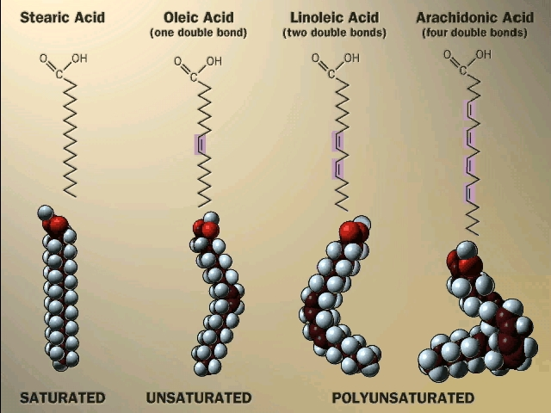
Koolhydraten
Lipiden
Eiwitten
Nucleïne zuren
1. Vetten
Grote moleculen: koppeling van kleinere moleculen door dehydratatie (productie H₂O)
Verzadigd vetzuren: Alleen enkele C-C bindingen (boter, dierlijke vetten)
Onverzadigde vetzuren: Ook dubbele C=C bindingen (olie, plantaardige vetten)
<number>
Notes:
32

Slide 33
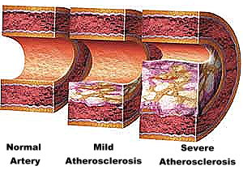
Koolhydraten
Lipiden
Eiwitten
Nucleïne zuren
Hart- en vaatziekten
Oorzaak: langdurig hoge consumptie van veel verzadigd vet
Atherosclerose
Teveel aan vet wordt opgeslagen in de vaatwand
Doorstroom van het bloed wordt belemmerd
Voedsel- en zuurstofvoorziening aan organen wordt beperkt
<number>
Notes:
33

Slide 34
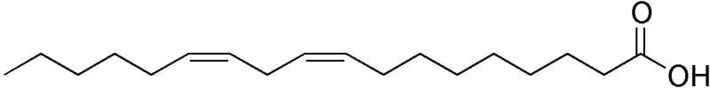
Koolhydraten
Lipiden
Eiwitten
Nucleïne zuren
Maar vetten zijn ook goed voor je; visolie
Omega 3- en omega 6 - vetzuren
Linolzuur
octadeca-9,12-dienzuur
18 C-atomen
2 onverzadigde verbindingen
DHA: Docosahexaeenzuur
docosa-4,7,10,13,16,19-hexaeenzuur
22 C-atomen
6 onverzadigde verbindingen
Linolzuur
<number>

Slide 35
Koolhydraten
Lipiden
Eiwitten
Nucleïne zuren
2. Fosfolipiden
Functie: belangrijke bouwstof van biomembranen in de cel
2 vetzuur ketens gebonden aan glycerol
3de OH groep van glycerol gebonden aan 1 fosfaat groep.
Hydrofiele gedeelte
Hydrofoob gedeelte
In aanwezigheid van water: bi-laag (membranen)
fosfatidylcholine
<number>
Notes:
De fosfaatgroep kan vervolgens nog andere kleine polaire moleculen binden, zoals de choline groep hier in fosfatidylcholine.
De twee vetzuurketens zijn apolair en vormen dus de hydrofobe staart. De fosfaatgroep is polair en is dus hydrophiel. Dit betekent dat in water, de moleculen een bilaag gaan vormen die de hydrofobe staarten beschermt tegen het water.
35

Slide 36
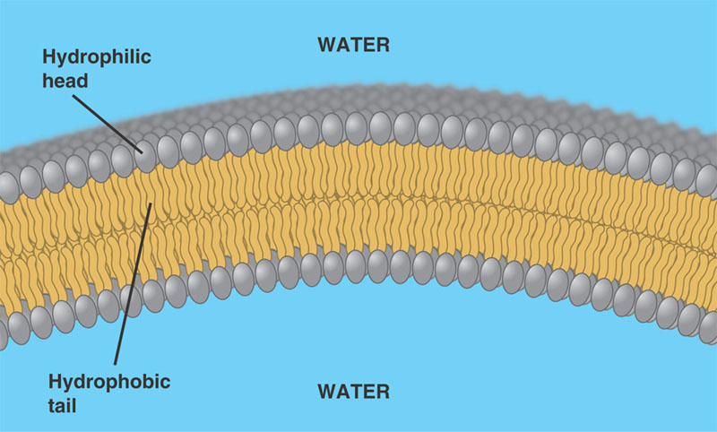
Koolhydraten
Lipiden
Eiwitten
Nucleïne zuren
Lipiden bilaag
<number>
Notes:
36

Slide 37
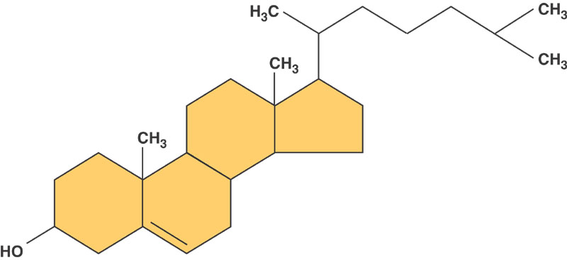
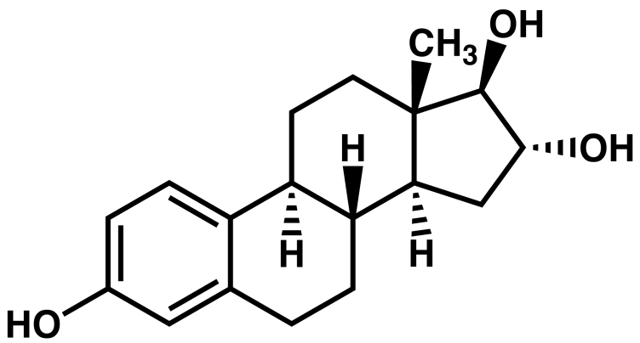
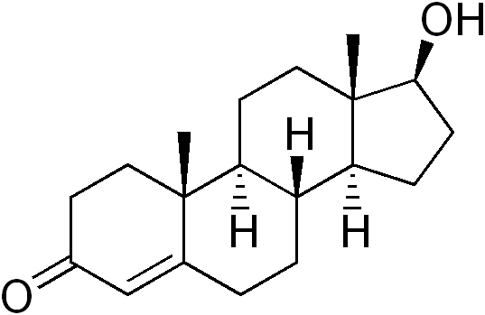
Koolhydraten
Lipiden
Eiwitten
Nucleïne zuren
3. Steroiden
Functie: In dierlijke cellen: ook in de cel membraan. Ook bouwstof
Koolstofskelet is georganiseerd in 4 ringen (6,6,6,5)
Te veel cholesterol in het dieet → hart- en vaatziektes
Cholesterol is de bouwstof voor geslachtshormonen
Cholesterol
Oestradiol
Testosteron
<number>
Notes:
37

Slide 38
Opdracht: Vul onderstaande schema over lipiden in
woordenlijst
Lipiden
omvatten
zijn
Onoplosbaar in water
Gemaakt van
Gemaakt van
moleculen met
4 koolwaterstof ringen
is een
belangijke functie
zijn
vormt een
kunnen functioneren als
3C-alcohol
Energie in
C-H bindingen
lange koolstofketen
met carboxyl group
Geladen,
hydrofiele kop
vormt een
kan zijn
Hydrofiele staart
dubbele laag vormt
Olie: vloeibare vorm
bij kamertemperatuur
Vaste vorm bij
kamertemperatuur
vetten
fosfolipiden
glycerol
vetzuren
onverzadigd
verzadigd
fosfaatgroep
biologische membraan
steroïden
hormonen
Notes:
37

Slide 39
Biologie 2 : De cel, fabriek van het leven
Les 2
<number>
Notes:
In dit thema (energiehuishouding van de cel) kom je in aanraking met de bouw van cellen en de processen die zich in de celstructuren afspelen. Er zal worden ingezoomd op variaties in het basale (centrale) metabolisme: de processen die betrokken zijn bij het verkrijgen van energie uit voedsel en bij het gebruiken van de gegenereerde energie. Veel onderzoek op het gebied van celprocessen wordt in vivo, dus in het laboratorium, uitgevoerd. Deze onderzoeken kosten echter veel tijd, en er worden veel chemicaliën bij verbruikt. Jouw rol in the thema is om- naast het kennismaken met laboratoriumtechnieken- de biologische processen in silico, dus met behulp van de computer, te simuleren. Je krijgt de opdracht om een programma te schrijven dat de groei van een micro-organisme simuleert. Voor het uitvoeren van je onderzoeken heb je achtergrondinformatie/vaardigheden nodig op het gebied van biologie, chemie en informatica. Hiervoor worden ondersteunende modulen aangeboden. Daarnaast krijg je het onderdeel rapporteren, omdat je je onderzoeksresultaten in een wetenschappelijk verslag gaat presenteren.
39

Slide 40
Opdracht: Vul onderstaande schema over lipiden in
woordenlijst
Lipiden
omvatten
zijn
Onoplosbaar in water
Gemaakt van
Gemaakt van
moleculen met
4 koolwaterstof ringen
is een
belangijke functie
zijn
vormt een
kunnen functioneren als
3C-alcohol
Energie in
C-H bindingen
lange koolstofketen
met carboxyl group
Geladen,
hydrofiele kop
vormt een
kan zijn
Hydrofiele staart
dubbele laag vormt
Olie: vloeibare vorm
bij kamertemperatuur
Vaste vorm bij
kamertemperatuur
vetten
fosfolipiden
glycerol
vetzuren
onverzadigd
verzadigd
fosfaatgroep
biologische membraan
steroïden
hormonen
Notes:
39

Slide 41
Waar denk je aan bij het begrip:
eiwitten
3 begrippen

Slide 42
woordenlijst
Schrijf 8 functies van eiwitten in het lichaam op.

Slide 43
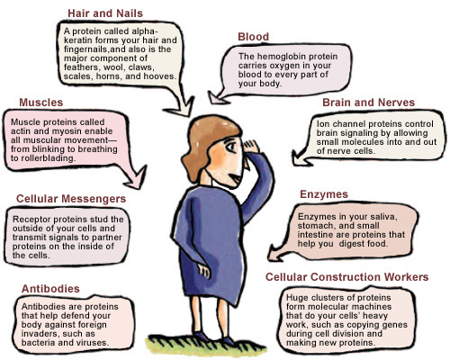
41
Notes:
Elk eiwit heeft zijn eigen specifieke functie
<number>

Slide 44
Synthese en afbraak van polymeren
Synthese:
Door condensatie (dehydratatie)
= onttrekken van water
enzym
enzym
Afbraak/ splitsen:
Door hydrolyse
Iedere cel: Veel verschillende polymeren gemaakt uit een beperkte groep monomeren
<number>
Notes:
Verbinding is covalent. Afbraak gebeurt bijvoorbeeld in het maag/darm systeem tijdens vertering
44

Slide 45
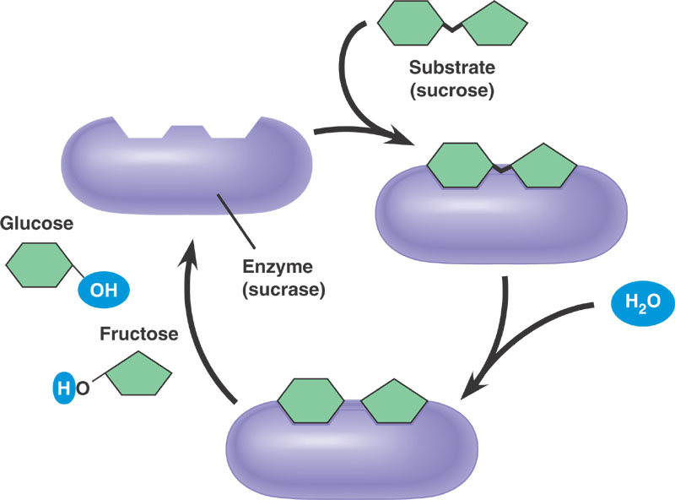
Koolhydraten
Lipiden
Eiwitten
Nucleïne zuren
Enzymen
Sucrase is een hydrolase
1- enzym
2- binding substraat
4- loslaten producten
3- omzetting substraat
<number>
Notes:
<number>

Slide 46
Noem 8 functies van eiwitten in het lichaam
Leg uit waarom een eiwit een polymeer is.
Notes:
<number>

Slide 47
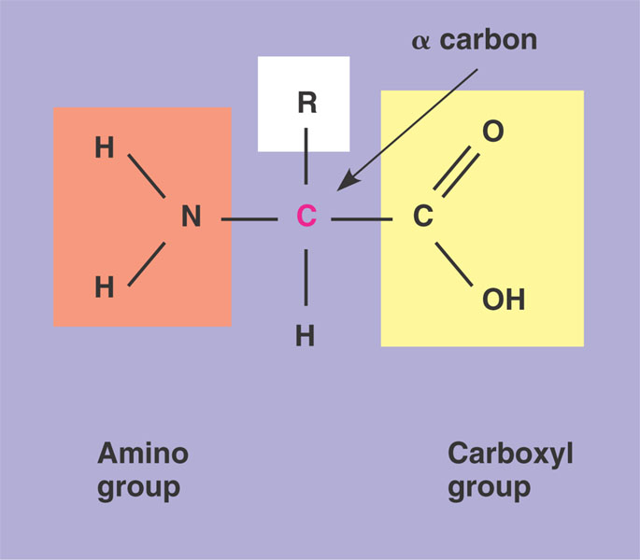
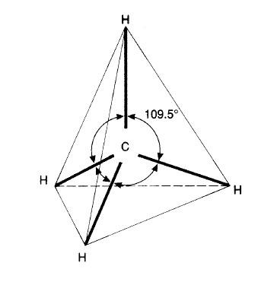
Koolhydraten
Lipiden
Eiwitten
Nucleïne zuren
Aminozuren
Zijn de basiseenheden (=monomeren)
van een polypeptide (=polymeer)
Chemische opbouw:
Amino groep (-NH₂)
Carboxyl groep (-COOH)
R-groep: zijketen: 20 verschillende:
9: Niet polair
6: Polair
5: Geladen (+ of –)
→ hydrofoob
→ hydrofiel
→ hydrofiel
R
Asymmetrische koolstof atoom → α koolstof
Alle aminozuren L-vorm (dus niet in de D-vorm)
H
C
O
N
C
H
OH
H
<number>
Notes:
<number>

Slide 48
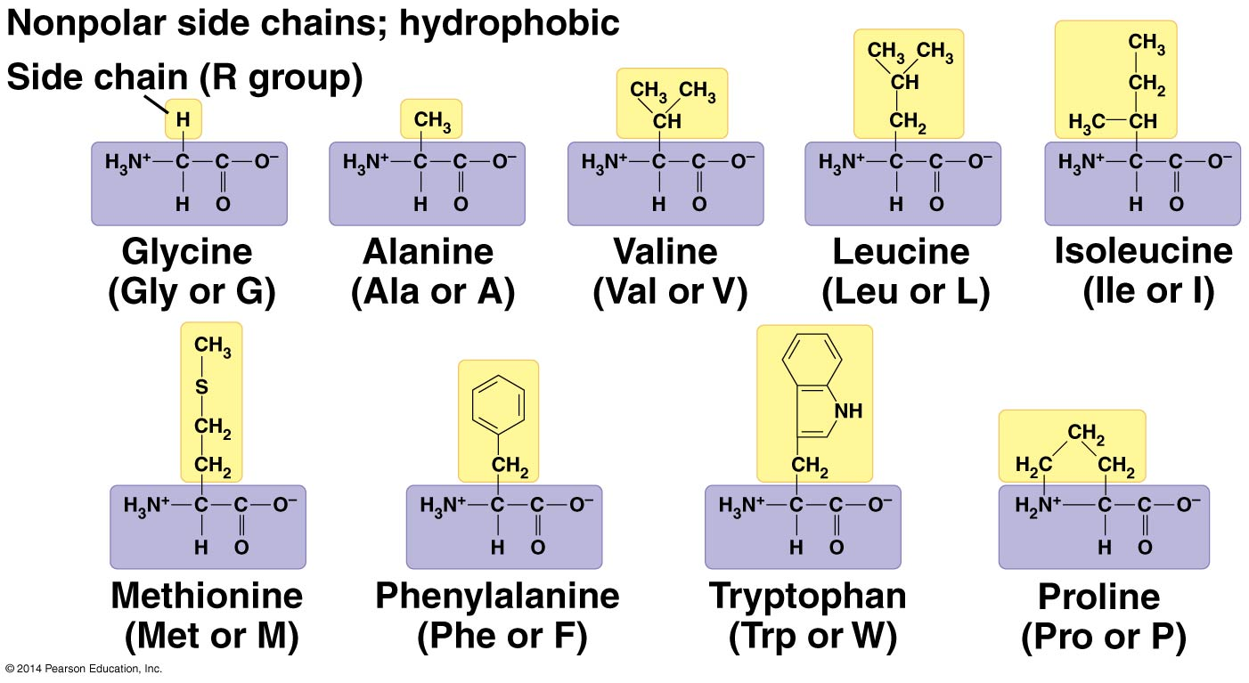
Koolhydraten
Lipiden
Eiwitten
Nucleïne zuren
20 verschillende aminozuren
De kenmerken van de zij-keten zijn bepalend voor het “gedrag” van het aminozuur
<number>
Notes:
<number>

Slide 49
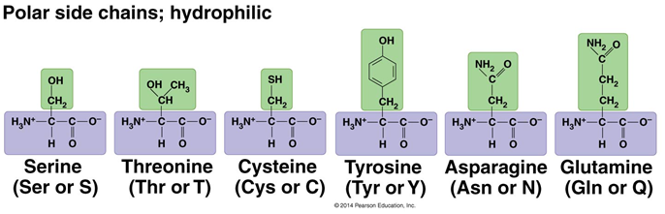
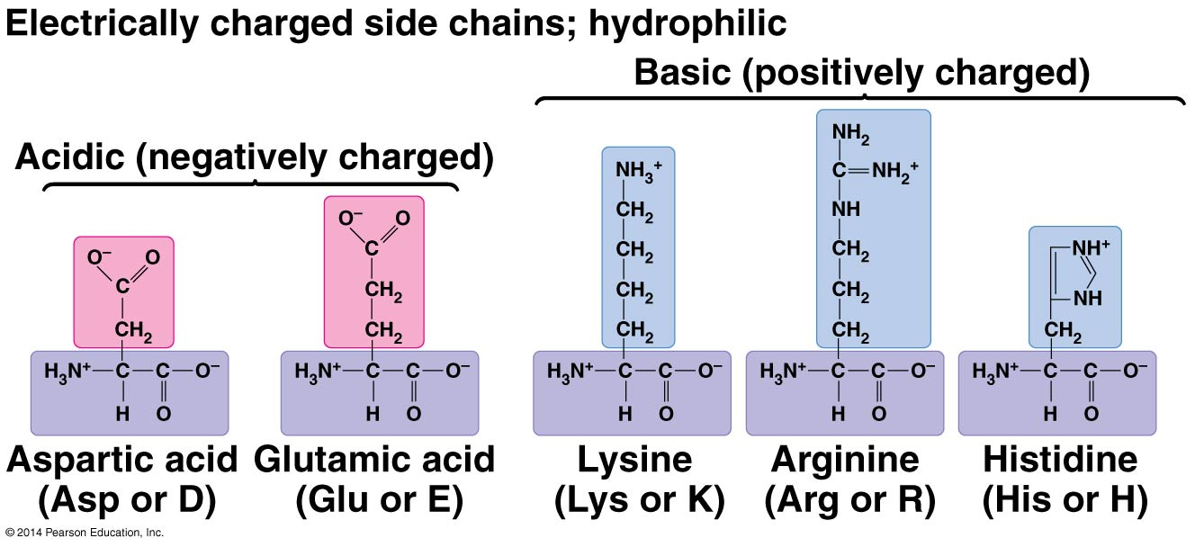
Koolhydraten
Lipiden
Eiwitten
Nucleïne zuren
20 verschillende aminozuren
De kenmerken van de zij-keten is bepalend voor het “gedrag” van het aminozuur
<number>
Notes:
<number>

Slide 50
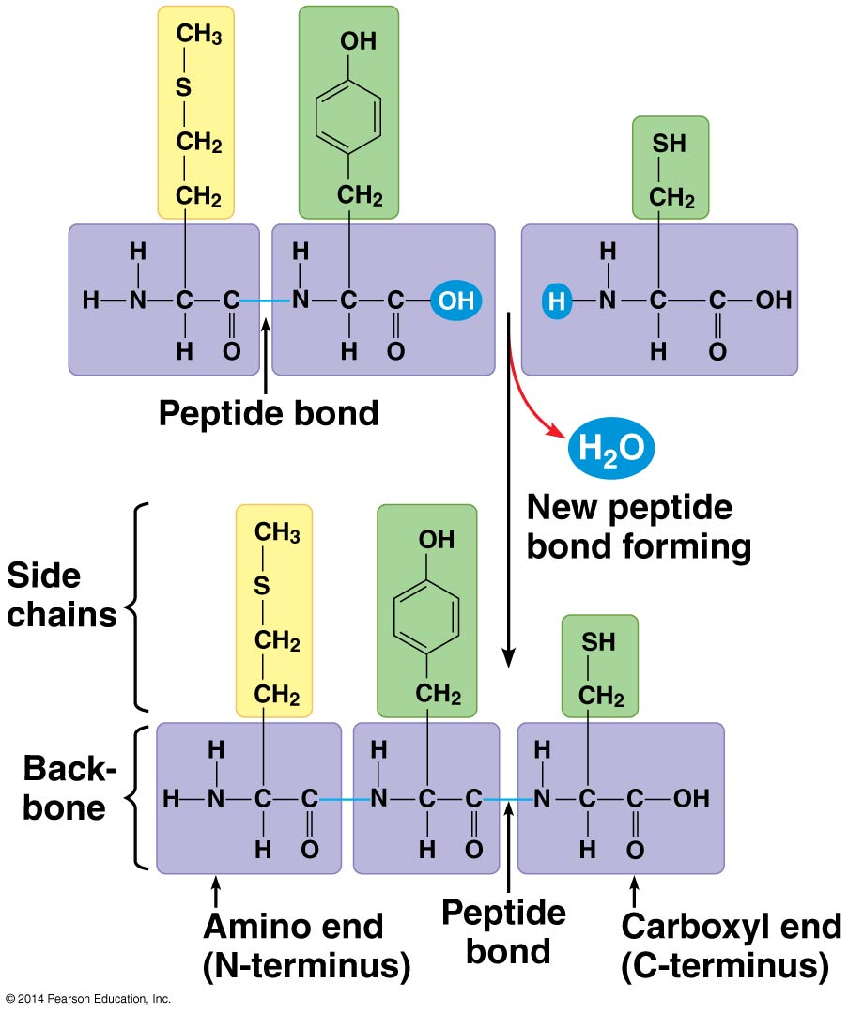
Koolhydraten
Lipiden
Eiwitten
Nucleïne zuren
Van aminozuur tot polypeptide: peptide binding
Koppeling van 2 aminozuren
door dehydratatie.
Peptide verbinding:
Binding van de C van de
carboxyl groep van het
1ste aminozuur met de
N van de amino groep van
het 2de aminozuur
dehydratatie
R
H
R
C C N C
H
O
H
<number>
Notes:
<number>

Slide 51
Noem 8 functies van eiwitten in het lichaam
Leg uit waarom een eiwit een polymeer is?
Wat bepaalt de functie van een polypeptide?

Slide 52
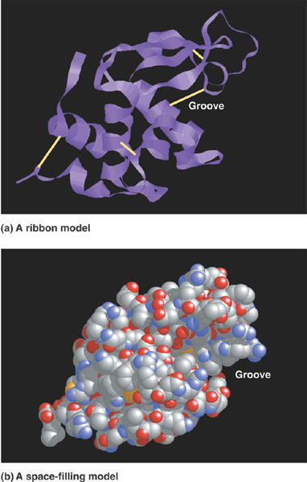
Eiwit conformatie → Functie
Polypeptide niet synoniem voor eiwit:
Eiwit is de functionele eenheid, die uitmeerdere polypeptiden kan bestaan.
Nodig:
Conformatie (correcte vouwing)
De vorm (3D structuur) bepaalt de functie.
Aminozuren bepalen grotendeels de 3D-structuur van een eiwit!
<number>
Notes:
<number>

Slide 53
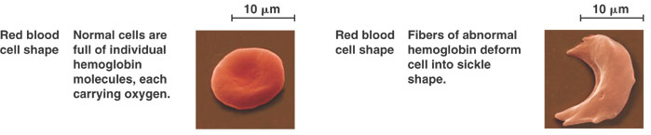
Hoe leidt 1 aminozuur verandering tot een inactief eiwit?
Sikkelcel anemie. Afwijkende vorm van de rode bloedcel → Bloedarmoede en stolling
Hemoglobine-eiwit: Glutaminezuur → Valine
Meer info: www.erfelijkheid.nl
<number>
Notes:
<number>

Slide 54
<number>
Notes:
<number>

Slide 55
opdracht
Lees pagina 128 – 129
Beschrijf de vier verschillende eiwitstructuren.
Vorm een duo. Leg je antwoord aan elkaar uit en controleer of je het met elkaar eens bent.

Slide 56
Koolhydraten
Lipiden
Eiwitten
Nucleïne zuren
4 niveaus van eiwit structuur:
Primaire structuur
Volgorde van aminozuren in polypeptide (van begin tot eind)
(DNA→ RNA→ eiwit)
Secondaire structuur
Bepaalt door de “backbone” van aminozuur keten
(α- helix en β- sheet)
(H-bindingen)
Tertiaire structuur
Vouwing de polypeptide door interacties tussen de zijketens van de aminozuren.
(voorbeeld: zwavel groepen (cysteine) of hydrofobe interacties; aromatische
aminozuren)
Kwaternaire structuur
Vouwing van meerdere polypeptiden tot 1 groter eiwit
<number>
Notes:
<number>

Slide 57
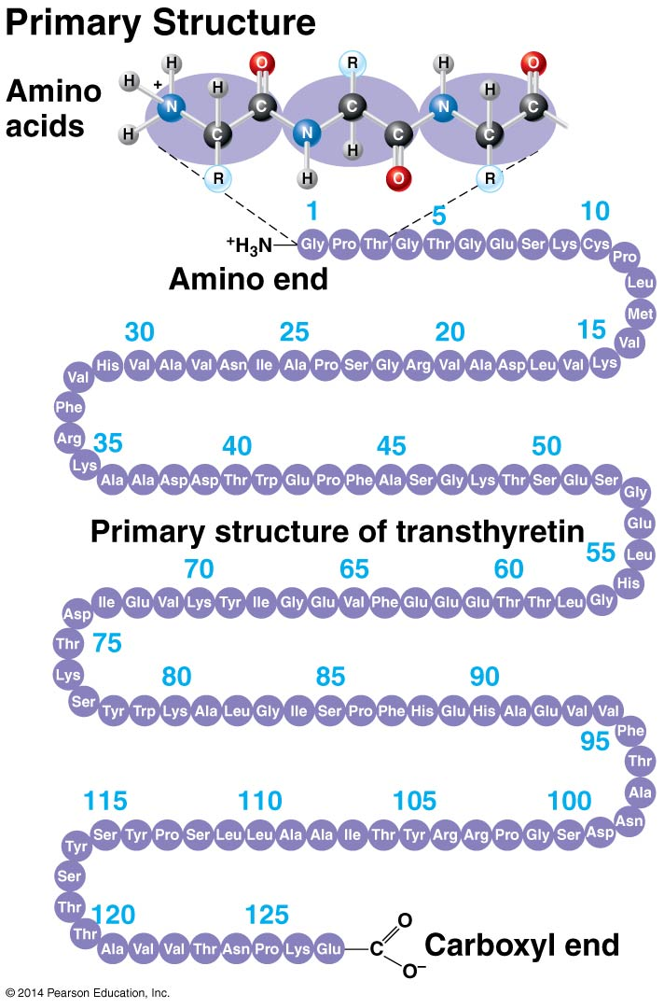
Koolhydraten
Lipiden
Eiwitten
Nucleïne zuren
Primaire structuur:
Aminozuur volgorde
N-terminus (= begin) en
C-terminus (= eind)
(op te zoeken in databases zoals BlastP)
1 gptgtgeskc plmvkvldav
21 rgspainvav hvfrkaaddt
41 wepfasgkts esgelhgltt
61 eeqfvegiyk veidtksywk
81 algispfheh aevvftands
100 gprrytiaal lspysystta
121 vvtnpke
<number>
Notes:
<number>

Slide 58
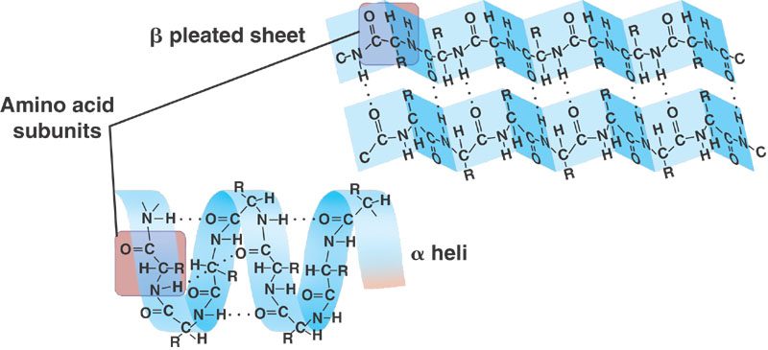
Koolhydraten
Lipiden
Eiwitten
Nucleïne zuren
Secondaire structuur:
x
α-helix: resulteert door O···H bindingen tussen aminozuren (om de 4 aminozuren)
β-sheet: resulteert door O···H bindingen tussen 2 parallelle polypeptiden (intern)
<number>
Notes:
<number>

Slide 59
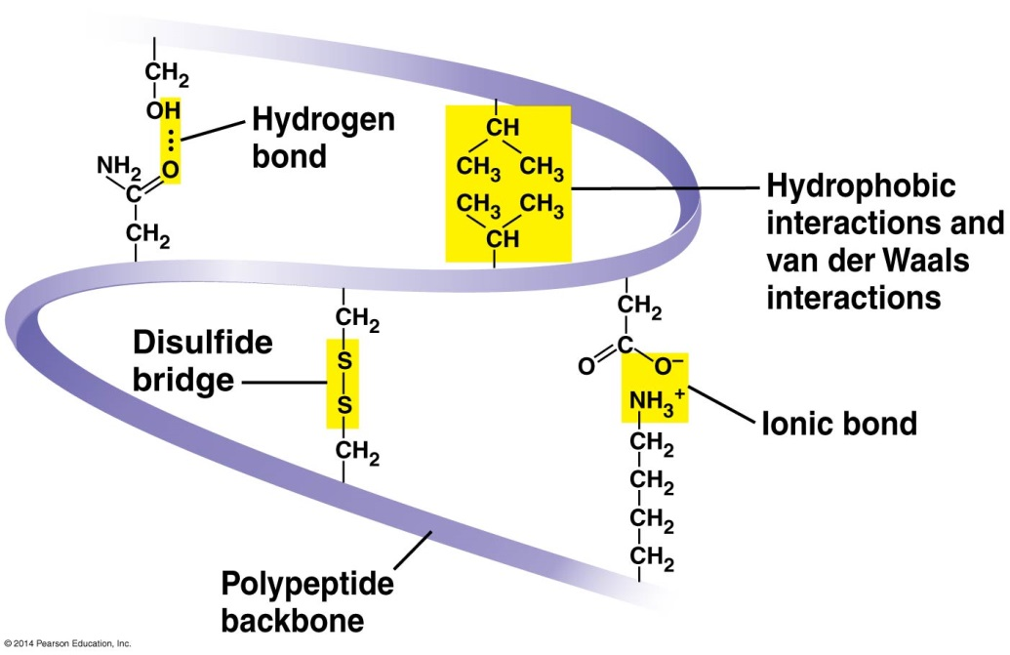
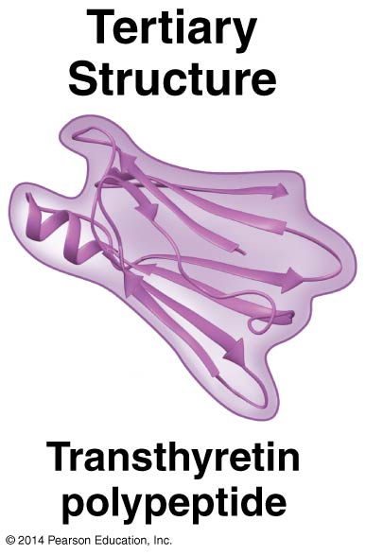
Koolhydraten
Lipiden
Eiwitten
Nucleïne zuren
Tertiaire structuur:
Resulteert door bindingen tussen zijketens van aminozuren
Hydrofobe groep → van der Waals interactie
Hydrofiele groep → waterstofbruggen
Geladen groep → ionen binding
Zwavelbruggen tussen cysteïnes
Hydrofobe groepen oriënteren zich naar binnen
(the core of the protein)
<number>
Notes:
<number>

Slide 60
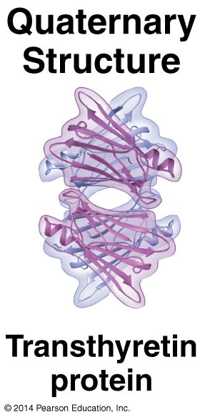
Koolhydraten
Lipiden
Eiwitten
Nucleïne zuren
Kwaternaire structuur:
Interactie van verschillende
polypeptiden (verschillende subunits)
Meerdere polypeptiden vormen
1 functioneel eiwit
<number>
Notes:
<number>

Slide 61
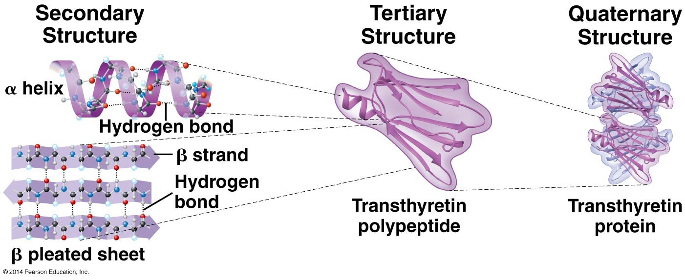
Koolhydraten
Lipiden
Eiwitten
Nucleïne zuren
Van primaire tot kwaternaire structuur
<number>
Notes:
<number>

Slide 62
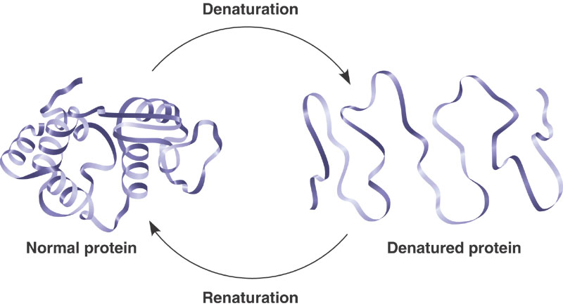
Koolhydraten
Lipiden
Eiwitten
Nucleïne zuren
Eiwit in goede conformatie (vorm) → Actief
Eiwit denatureert (ontvouwen) → Niet actief
Denaturatie: bv, ethanol, hoge T, ether, urea
Hoe wordt een eiwit correct gevouwen in de cel?
Chaperonins (chaperone eiwit) : “ helpen eiwit om correct te vouwen”.
<number>
Notes:
<number>

Slide 63
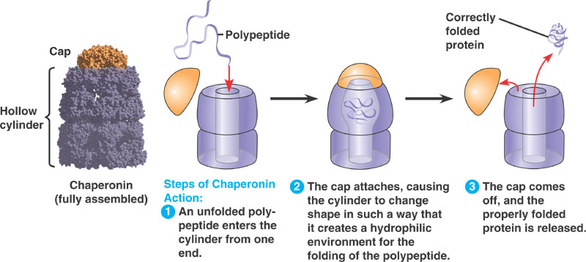
Koolhydraten
Lipiden
Eiwitten
Nucleïne zuren
<number>
Notes:
<number>

Slide 64

Methoden om eiwit structuur te bepalen:
X-ray kristallografie
Andere technieken:
NMR
Bioinformatica
<number>
Notes:
<number>

Slide 65
Waar denk je aan bij het begrip:
nucleïnezuren
3 begrippen

Slide 66

Koolhydraten
Lipiden
Eiwitten
Nucleïne zuren
Nucleïne zuren → polymeren
DNA (deoxyribonucleïne zuur): erfelijk genetisch materiaal.
1 chromosoom = 1 DNA molecuul (duizenden genen) mens → 46 chromosomen.
DNA codeert voor alle activiteiten in de cel.
Dubbelstrengs (complementair)
RNA (ribonucleïne zuur)
Wordt afgeschreven van het DNA (transcriptie)
Enkelstrengs
Wordt vertaald naar eiwitten (translatie)
In eukaryote cel:
DNA (in de kern) → mRNA (in de kern)
mRNA verplaatst → eiwit productie in het cytoplasma
<number>
Notes:
<number>

Slide 67

Koolhydraten
Lipiden
Eiwitten
Nucleïne zuren
Structuur nucleïne zuren
Polynucleotiden (monomeren: nucleotiden).
Nucleotide heeft:
stikstof base (Pyrimidine of Purine)
suiker molecuul (ribose of deoxyribose)
fosfaat groep
(zonder fosfaat groep: nucleoside)
<number>
Notes:
<number>

Slide 68

Koolhydraten
Lipiden
Eiwitten
Nucleïne zuren
<number>
Notes:
<number>

Slide 69

U
<number>
Notes:
<number>

Slide 70

Vraag:
Waarom noem je DNA een zuur (deoxyribonucleine zuur),
terwijl een belangrijk deel uit basen bestaat?
De fosfaatgroepen in DNA hebben een zuur karakter, dwz ze staan makkelijk H⁺ ionen af. Dit effect is sterker dan het opnemen van H⁺ ionen door de basen
O
O
H
O
P
O
R
O
P
O
R
─
O
H
H⁺
O
─
<number>
H⁺

Slide 71

Koolhydraten
Lipiden
Eiwitten
Nucleïne zuren
Polymeren van nucleotiden.
Chemische opbouw: phosphodiester bindingen:
Fosfaatgroep verbindt 2 suiker-groepen via:
OH-groep van 5’ koolstof van nucleotide
OH-groep van 3’ koolstof van nucleotide
<number>
Notes:
<number>

Slide 72
Koolhydraten
Lipiden
Eiwitten
Nucleïne zuren
DNA en RNA structuur:
RNA: 1 polypeptide keten (enkelstrengs): Thymine = Uracil
DNA: 2 polypeptide ketens (dubbelstrengs) → Helix: A, T, C, G
Bases die complementaire zijn:
G / C A / T
Waterstofbruggen bindingen tussen de bases
Binding tussen G-C is dus sterker dan A-T
<number>
Notes:
<number>

Slide 73

Koolhydraten
Lipiden
Eiwitten
Nucleïne zuren
<number>
Notes:
<number>

Slide 74

Koolhydraten
Lipiden
Eiwitten
Nucleïne zuren
<number>
Notes:
Dubbele helix structuur bij elkaar gehouden door H-bruggen. Voor de celdeling verbreken de strengen en wordt er aan iedere streng een nieuwe DNA streng gevormd. Dus iedere streng dients als template voor twee nieuwe strengen.
<number>

Slide 75



Koolhydraten
Lipiden
Eiwitten
Nucleïne zuren
RNA structuren:
mRNA (messenger RNA)
tRNA (transfer RNA)
- rRNA (ribosomaal RNA
- en nog vele andere….)
messenger RNA
ribosomaal RNA
transfer RNA
<number>
Notes:
<number>

Slide 76

Koolhydraten
Lipiden
Eiwitten
Nucleïne zuren
<number>
Notes:
<number>

Slide 77
Koolhydraten
Lipiden
Eiwitten
Nucleïne zuren
Opdracht:
1 DNA keten heeft de volgorde volgorde:
5’-AGGTCCG-3’
Welke volgorde heeft de antiparallelle DNA keten? (van 5’ naar 3’)
Ergens in de onderstaande sequentie zit een mutatie; waar zit deze?
5’- A G G T C C G -3’
3’- T C C A G G C -5’
5’-CGGACCT-3’
5’- C T G G A A T C G C T -3’
3’- G A C C T T C G C G A -5’
<number>
Notes:
<number>

Slide 78
Koolhydraten
Lipiden
Eiwitten
Nucleïne zuren
Ontwikkelingen in DNA sequencing
1953: beschrijving structuur DNA (dubbele helix)
1970: eerste sequencing experimenten
1990: start sequencen menselijk genoom (3 miljard basen)
2001: genoom bekend (HUGO: Human Genome Project)
Heden: vele verschillende genomen gesequenced
2001: kosten sequencen 1.000.000 basen = $ 5000
2012: kosten sequencen 1.000.000 basen = $ 0.10
(ca. 70 personen volledig gesequenced)
2014: $ 1000 genome (HiSeq X Ten van het bedrijf Illumina)
Bioinformatica is belangrijk bij deze ontwikkelingen
<number>
Notes:
<number>

Slide 79
Koolhydraten
Lipiden
Eiwitten
Nucleïne zuren
Nucleïne zuren → polymeren
DNA
Dubbelstrengs (compelentair):
Nucleotiden: A, T, G, C
Deoxyribose (mist een –OH groep op C2)
RNA
Enkelstrengs
Nucleotiden: A, U, G, C
Ribose
<number>
Notes:
<number>

Slide 80
Youtube filmpje DNA replicatie/transcriptie/translatie
(ca. 7 minuten)
https://www.youtube.com/watch?v=4PKjF7OumYo
<number>
Notes:
80

Slide 81
Organische structuren in Hfst 5
… zijn opgebouwd uit amines
… voorbeeld: glucose
Disaccharide voorbeeld:
… voorbeeld:
Teken een voorbeeld
Teken een voorbeeld
Teken een voorbeeld

Slide 82
Na afloop van les 1 en 2 kun je:
de drie groepen macromoleculen benoemen.
de chemische opbouw van de verschillende macromoleculen en lipiden herkennen.
de chemische opbouw van macromoleculen en lipiden beschrijven.
de functie van de macromoleculen en lipiden beschrijven.
het verschil uitleggen tussen monomeren en polymeren.
uitleggen hoe dehydratatie- en hydrolyse verlopen.

